Slide 1
2025年度
RI実験施設放射線業務従事者
登録更新教育訓練
解説
2025年度、RI実験施設放射線業務従事者、登録更新教育訓練を開始します。

Slide 2
教育訓練の受講確認書について
①「2025年度放射線業務従事者登録更新教育訓練 受講確認書」
をお手元にご用意ください。
②教育訓練の最後に3問○×問題を出題しますので、
受講確認書に回答してください。
③受講日、所属、名前を記入の上、捺印をし紙媒体での提出をお願いします。
④10月31日（金）までに受講確認書の提出をお願いします。
（提出をもって出席となります）
提出先：生体情報・RI実験部門のメールボックス、または、RI管理室
解説
受講に当たって、
①「2025年度放射線業務従事者登録更新教育訓練 受講確認書」をお手元にご用意ください。
②教育訓練の最後に3問○×問題を出題しますので、受講確認書に回答してください。
③受講日、所属、名前を記入の上、捺印をし紙媒体での提出をお願いします。
④10月31日（金）までに受講確認書の提出をお願いします。
提出は生体情報・RI実験部門のメールボックス、または、RI管理室までお願いします。

Slide 3
業務従事者と一時立入者について
業務従事者：放射性同位元素等の取扱い、管理またはこれに付随する業務
に従事する者であって、管理区域に立ち入る者
「放射線業務従事者登録」が必要
①教育訓練の受講：
新規の場合は登録時、
継続の場合は再教育訓練（年1回）を受講
②健康診断の受診：
新規の場合は登録時、
継続の場合は教職員は半年に1回、学生は年1回
一時立入者：見学及び施設・設備の保守等を行うために、
管理区域に一時的に立ち入る者
「主任者の許可」が必要
（放射線障害の発生を防止するために
必要な教育を口頭又は掲示等により実施）
解説
まず、業務従事者と一時立入者について説明します。
業務従事者は「放射性同位元素等の取扱い、管理またはこれに付随する業務に従事する者であって、管理区域に立ち入る者」と定められています。つまりRI実験施設でRIを使用する学生を含む全ての研究者は業務従事者に該当することになります。この場合には、「放射線業務従事者登録」を行う必要があり、①教育訓練の受講と②健康診断の受診が必要となります。今まで登録したことのない新規の研究者は、登録のために新規の教育訓練と健康診断が必要となります。一方で、登録を継続する場合（本受講者）は、毎年一回行う再教育訓練と健康診断（教職員：半年に1回、学生：年1回、教職員は学内の定期健康診断で可）を受ける必要があります。
Notes:
学生は定期健康診断で補えますか？
→学部生は附属病院では定期健康診断を受診できないため、自分で近くの病院に行き健康診断を受診（斐川の徳洲会病院で受診した例あり）
→大学院生の場合、附属病院の医師等雇用関係にある人は附属病院で定期健康診断が可能雇用関係にない大学院生は、学部生に準拠？
（研究室に所属しており、指導教官の指示の基の研究であれば附属病院で定期健康診断の受診が可能だと思われる。ケースバイケース。）

Slide 4
業務従事者と一時立入者について
業務従事者：放射性同位元素等の取扱い、管理またはこれに付随する業務
に従事する者であって、管理区域に立ち入る者
「放射線業務従事者登録」が必要
①教育訓練の受講：
新規の場合は登録時、
継続の場合は再教育訓練（年1回）を受講
②健康診断の受診：
新規の場合は登録時、
継続の場合は教職員は半年に1回、学生は年1回
一時立入者：見学及び施設・設備の保守等を行うために、
管理区域に一時的に立ち入る者
「主任者の許可」が必要
（放射線障害の発生を防止するために
必要な教育を口頭又は掲示等により実施）
解説
業務従事者とは異なり、一時立入者は「見学及び施設・設備の保守等を行うために、管理区域に一時的に立ち入る者」と定められており、この場合は放射線主任者の許可が必要となりますので、学生さんや教職員等でRI実験施設を見学したいという方がいた場合には、 RI実験施設に直接問い合わせください。

Slide 5
本再教育訓練の内容について
①放射線の単位について
②放射線の人体への影響
③RI実験施設と全国における被ばく状況
④当RI実験施設における使用等に関する注意点
⑤原子力規制庁の立入検査の報告
⑥富山大学におけるRIの管理区域外漏えい事例
解説
本再教育訓練の内容について説明します。本再教育訓練は、
①放射線の単位について
②放射線の人体への影響
③昨年度のRI実験施設における被ばく状況
④当RI実験施設における使用等に関する注意点
⑤原子力規制庁の立入検査の報告
⑥富山大学におけるRIの管理区域外漏えい事例、について説明します。

Slide 6
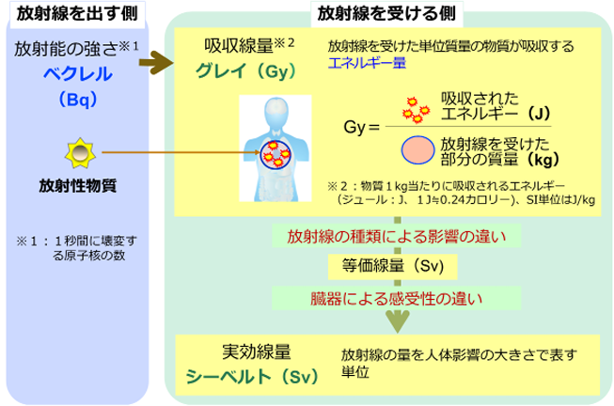
①放射線の単位について
放射線加重係数
組織加重係数
解説
ここでは放射線の単位の概要について説明します。
放射性物質がもつ放射能の強さはBq（ベクレル）で表されます。一方で、放射線を受ける側（ヒト）はGy（グレイ）で表され、吸収線量と呼ばれます。また、Gyに放射線加重係数と組織加重係数をそれぞれ掛け合わせるとSv（シーベルト）として表すことができ、 Gyに放射線加重係数を掛けたものを等価線量、さらに等価線量に組織加重係数を掛けたものを実効線量と言います。
次のスライドから、それぞれの単位についてもう少し丁寧に説明します。

Slide 7
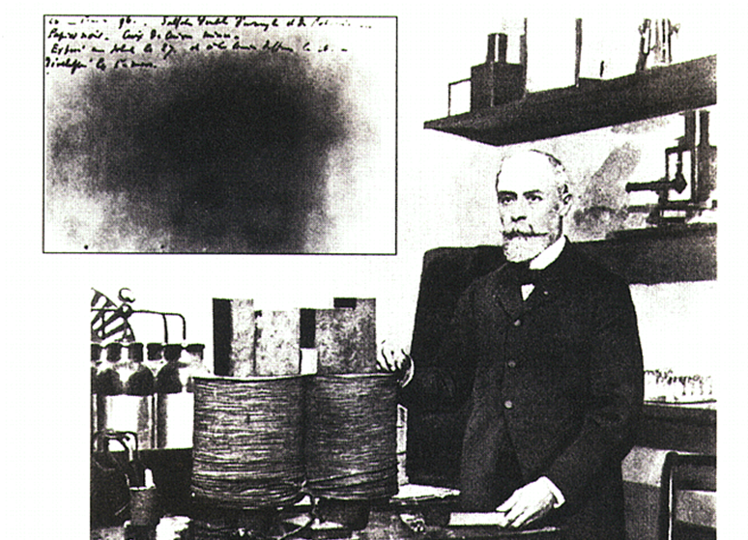
①放射線の単位について：放射能 Bq（ベクレル）
放射能の単位
Bq（ベクレル）
定義：放射性物質の中で、1秒間あたりに
放射性壊変を起こす原子核の数
値が大きいほど、放射線を多く放出
アンリ・ベクレル（物理学者、化学者）
放射性物質の発見者
解説
放射性物質は放射線を出しますが、その能力を放射能と言います。その放射能の単位はBq（ベクレル）と言いますが、このBqという単位は、キュリー夫人（放射能の名付け親）と同時代に活躍したアンリ・ベクレルに由来しています。アンリ・ベクレルは放射性物質を発見した人物の一人です。Bqという単位の定義は、放射性物質の中で、1秒間あたりに放射性壊変を起こす原子核の数であり、値が大きいほど、放射線を多く放出することを意味します。

Slide 8
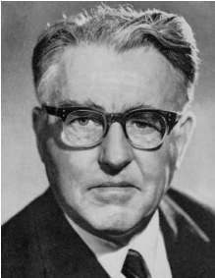
①放射線の単位について：吸収線量 Gy（グレイ）
吸収線量の単位
Gy （グレイ）
定義：物質が単位質量（1 kg）当たりに
放射線から吸収したエネルギー（J）
1 Gy = 1 J/kg
ルイス・ハロルド・グレイ（物理学者）
放射線生物学のパイオニア
利用：人体への影響（確定的影響）の評価
放射線治療を行う時など
特徴：放射線の種類には無関係
解説
放射性物質から放出される放射線によって、ヒトを含む物質は被ばくし影響を受けます。その際に物質は放射線のエネルギーを吸収します。これを吸収線量と言います。吸収線量の定義は、物質が単位質量（1 kg）当たりに放射線から吸収したエネルギー（J）であり、単位はGy（グレイ）で表されます（1 Gy = 1 J/kg ）。このGyという単位は、放射線生物学のパイオニアであるルイス・ハロルド・グレイに由来しています。吸収線量は、放射線の種類を考えないという特徴があり、 Gyは人体への影響（確定的影響）を示す被ばく線量や放射線治療の線量の数値によく使用される単位です。
Notes:
BqからGyへの換算

Slide 9
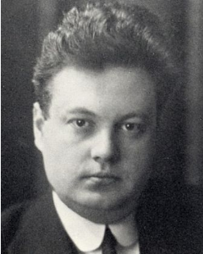
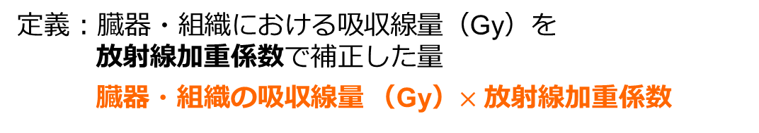
①放射線の単位について：等価線量 Sv（シーベルト）
等価線量の単位
Sv （シーベルト）
定義：臓器・組織における吸収線量（Gy）を
放射線加重係数で補正した量
臓器・組織の吸収線量 （Gy）$×$ 放射線加重係数
放射線加重係数：α線は20，β・γ・X線 は1，中性子線は2.5～21
ロルフ・マキシミリアン・
シーベルト（物理学者）
放射線測定装置の開発、
放射線管理と防護を先導
利用：臓器・組織の確率的影響（発がん等）の評価に使用
水晶体や皮膚等の局所的な部位における
確定的影響の評価にも利用
特徴：影響は放射線の種類で異なる
解説
ヒトへの被ばく線量は、吸収線量の他に等価線量が用いられます。等価線量は臓器・組織の吸収線量に放射線加重係数を掛けたもので、単位としてSv（シーベルト）が使用されます。放射線にはα線やγ線などがありますが、放射線の種類によって生体への影響が異なります。等価線量はその違いを放射線加重係数として反映させたものになり、特定の組織や臓器の被ばく線量を示す数値です。皮膚や目の水晶体などは等価線量で影響（確定的影響）が評価され、また等価線量は、特定の臓器・組織の確率的影響（発がん率に関係）の評価に使用されます。

Slide 10
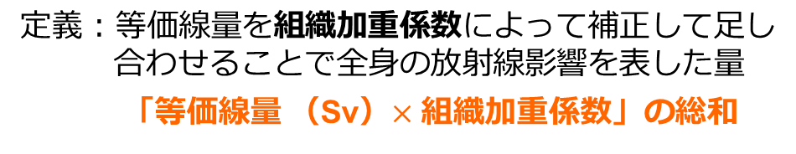
①放射線の単位について：実効線量 Sv（シーベルト）
実効線量の単位
Sv （シーベルト）
組織、臓器 | 組織加重係数
肺、胃、結腸、乳房、赤色骨髄 | 0.12
生殖腺 | 0.08
甲状腺、食道、肝臓、膀胱 | 0.04
脳、唾液腺、 皮膚、骨表面 | 0.01
その他 | 0.12
総和（全身） | 1
定義：等価線量を組織加重係数によって補正して足し
合わせることで全身の放射線影響を表した量
「等価線量 （Sv）$×$ 組織加重係数」の総和
利用：全身の確率的影響（発がん等）の評価に使用
5年被ばく線量（100 mSv），年間被ばく線量（50 mSv），
女子（5 mSv / 3月），妊娠中の女子（内部被ばく1 mSv）
の線量限度の管理などに使用される。
解説
等価線量は特定の組織や臓器における被ばく線量を表すものですが、実効線量は全身の被ばく線量を示すもので、定義として等価線量を組織加重係数によって補正して足し合わたものになります。組織加重係数は14の組織とその他の計15に分けられ、係数が与えられています。各組織や臓器で係数が異なるのは放射線感受性の違いに起因しており、すべて足し合わせると1になるようになっています。単位は等価線量と同じSv（シーベルト）です。実効線量は、全身の確率的影響（発がん率に関係）の評価に使用され、年間の被ばく線量などの線量限度の管理に使用されています。我々は、放射性物質を取り扱う上で、よく100 mSvなどの値を目にする機会がありますが、それが実効線量なのか等価線量なのかで安全性の判断が異なるので注意が必要です。

Slide 11
②放射線の人体への影響
γ線を短時間に全身に被ばくした場合の急性放射線症候群
線量 症状
0.25 Gy以下 ほとんど臨床的症状なし
0.5 Gy 白血球（リンパ球）の一時的減少
1～1.5 Gy 吐き気、嘔吐、全身倦怠、リンパ球の著しい減少
2～6 Gy 骨髄死：血球減少による感染症と出血、50%死亡（4 Gy）
3 Gy ～ 一時的脱毛、皮膚紅斑
8 Gy ～ 腸管死：小腸上皮脱落→脱水、出血、敗血症、肺臓炎、腎硬化
数10 Gy以上 中枢神経死
※生殖腺が被ばくした場合 永久不妊 男性：3.5～6Gy以上、女性：2.5～6 Gy以上
解説
ここでは放射線の人体への影響について少し勉強したいと思います。
Tableにはγ線を全身被ばくした際の急性放射線症候群の症例を示しています。
0.25 Gy以下の被ばくではほとんど臨床的症状はありませんが、0.5 Gyの被ばくで白血球の一時的減少が見られます。1～1.5 Gyでは吐き気や嘔吐が現れるようになり、2～6 Gyで骨髄死が起こり、血液の産生に影響が出ます。3 Gy以上で一時的脱毛が起こり、8 Gy以上で腸管死が起こります。死亡率が50%になるのは4 Gyと言われています。広島原爆での黒い雨を浴びた場合には、3 Gy程度の被ばくになったと言われており、多くの方が一時的脱毛を起こし、亡くなられています。

Slide 12
③RI実験施設と全国における被ばく状況
左欄：個人線量測定機関協議会(令和5年度）
右欄：島根大学出雲キャンパス（令和6年度）
年実効線量(mSv) | 一般医療 |  | 歯科医療 |  | 研究教育 |  | RI実験施設 |  | 医学部附属病院
 | 人数 | % | 人数 | % | 人数 | % | 人数 | % | 人数 | %
検出限界未満 | 310,505 | 75.38 | 27,648 | 96.68 | 60,149 | 96.84 | 18 | 85.71 | 548 | 81.79
0.10～1.00 | 70,965 | 17.23 | 765 | 2.68 | 1,470 | 2.37 | 1 | 4.76 | 77 | 11.49
1.01～5.00 | 27,040 | 6.56 | 175 | 0.61 | 452 | 0.73 | 2 | 9.52 | 45 | 6.72
5.01～10.00 | 2,655 | 0.64 | 7 | 0.02 | 32 | 0.05 | 0 | 0 | 0 | 0
10.01～15.00 | 498 | 0.12 | 2 | 0.01 | 10 | 0.02 | 0 | 0 | 0 | 0
15.01～20.00 | 136 | 0.03 | 0 | 0 | 1 | 0 | 0 | 0 | 0 | 0
20.01～25.00 | 52 | 0.01 | 0 | 0 | 0 | 0 | 0 | 0 | 0 | 0
25.01～50.00 | 65 | 0.02 | 0 | 0 | 0 | 0 | 0 | 0 | 0 | 0
50.00超過 | 11 | 0 | 0 | 0 | 0 | 0 | 0 | 0 | 0 | 0
合 計 | 411,927 | 100 | 28,597 | 100 | 62,114 | 100 | 21 | 100 | 670 | 100
（医学部附属病院の内訳）
0.1～1.0mSv 医師39名、診療放射線技師10名、看護師25名、その他（臨床工学技士など）3名
1.1～5.0mSv 医師10名、診療放射線技師31名、看護師2名
解説
ここではRI実験施設と全国における被ばく状況について説明します。左欄は個人線量測定機関協議会が公表した一般医療や研究教育における令和5年度の被ばく線量で、右欄は令和6年度の島根大学出雲キャンパスでの被ばく線量の分布になります。左欄の全国では50 mSvを超える被ばく線量だった医療関係者が11名いたことになります。日本では年間の実効線量限度が50 mSvと定められているので、11名の方がその限度を超えたことになります。一方で、全国の研究教育機関では実効線量限度を超えた従事者はいなかったことがわかります。島根大学では、RI実験施設での従事者は被ばくしておらず（被ばく者3名は病院内業務による被ばく）、また病院では被ばくしても最大5 mSv以下で、その割合（6.72％）は全国の一般医療（6.56％）と同程度でした。

Slide 13
④当RI実験施設における使用等に関する注意点-1
被ばくの防護と測定について
①管理区域に立ち入るときは、個人被ばく線量計を着用してください。
②管理区域内では、飲食、喫煙、化粧等は行わないでください。
③退出するときは、汚染検査室にて、GM式サーベイメータを用いて、
身体各部・衣服・はきもの等の汚染の有無を検査してください。
＊現在ハンドフットクロスモニターは故障のため使用できません。
④器具等を持ち出すときは、汚染検査室にて表面汚染の有無を検査してください。
もし、トリチウムを使用した物品や機器類を持ち出す場合で、実験中汚染の
可能性があったと考えられる場合には、持ち出す前に管理室にお伝えください。
また、トリチウム以外の汚染があった場合にも、持つ出す前に管理室にご連絡
ください。
持つ出す → 持ち出す
解説
次に、当RI実験施設における使用等に関する注意点について説明します。
①業務従事者として登録された研究者は、被ばくによる線量を測定するため管理区域に立ち入るときは、個人被ばく線量計を着用してください。
②内部被ばく防止のため、管理区域内では飲食や喫煙、化粧は禁止になっています。内部被ばくの可能性がある行為は行わないようにしてください。
③退出するときは、汚染検査室にて、GM式サーベイメータを用いて、身体各部・衣服・はきもの等の汚染の有無を検査してください。特に袖やスリッパの裏側は汚染しやすい箇所なので注意してください。
Notes:
機器は液シンでチェックしていますか？
RIで管理している機器の持ち出し時は汚染検査する。
利用者が所有する機器や備品等は、特にこちらではチェックしていなかった。
トリチウム使用に関しても液シンのチェックありますか？
こちらの方では特にチェックしていない。

Slide 14
④当RI実験施設における使用等に関する注意点-1
被ばくの防護と測定について
①管理区域に立ち入るときは、個人被ばく線量計を着用してください。
②管理区域内では、飲食、喫煙、化粧等は行わないでください。
③退出するときは、汚染検査室にて、GM式サーベイメータを用いて、
身体各部・衣服・はきもの等の汚染の有無を検査してください。
＊現在ハンドフットクロスモニターは故障のため使用できません。
④器具等を持ち出すときは、汚染検査室にて表面汚染の有無を検査してください。
もし、トリチウムを使用した物品や機器類を持ち出す場合で、実験中汚染の
可能性があったと考えられる場合には、持ち出す前に管理室にお伝えください。
また、トリチウム以外の汚染があった場合にも、持つ出す前に管理室にご連絡
ください。
解説
④器具等を持ち出すときは、汚染検査室にてGM式サーベイメータを用い表面汚染の有無を検査してください。ただし、トリチウムに関してはGM式サーベイメータでは検出できませんので、実験中に汚染したと考えられる場合は、必ず管理室まで届け出るようにお願いします。こちらで液体シンチレーションを用いて、汚染の有無と範囲を特定し、除染をサポートいたします。また、トリチウム以外にも汚染があった場合には、その機器類は持ち出さず、除染を行い、管理室までご連絡ください。
汚染検査は利用者責任で行ってもらっている。
依頼があればこちらで代行も可。
OKです．トリチウムの汚染に関しては，汚染したという申告があった場合のみ，
こちらで液シンでチェックするようにしましょうか．あとは除染の手伝い．

Slide 15
④当RI実験施設における使用等に関する注意点-1
被ばくの防護と測定について
放射性物質「は」→ 放射性物質「が」
⑤自身に放射性物質は付着しているとわかった場合には、
・服など身に着けているものであれば、脱ぐ等の対策を行ってください。
そのとき、汚染物は袋等に入れ、2次汚染の防止をお願いします。
・自身の皮膚等に放射性物質が付着していて場合には、
石鹸を用いて洗い流すなどの除染をお願いします。
必要に応じて、シャワールームを使用してください。
・汚染があった場合には、必要に応じて管理室（内線：2374）まで電話にて
お知らせください。状況に応じてサポートを行います。
付着してい「て」→ 付着してい「る」
解説
⑤自身に放射性物質が付着しているとわかった場合には、
・服など身に着けているものであれば、脱ぐ等の対策を行って、汚染が無いことを確認してから、
区域外に出てください。そのとき、汚染物は袋等に入れ、2次汚染の防止をお願いします。
・自身の皮膚などに放射性物質が付着している場合には、石鹸を用いて洗い流すなどの除染をお願いします。
必要に応じて、シャワールームを使用してください。
・汚染があった場合には、必要に応じて管理室（2374） まで電話にてお知らせください。
状況に応じてサポートを行います。

Slide 16
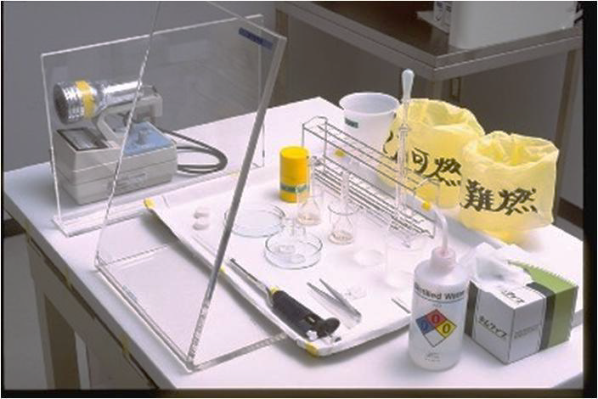
④当RI実験施設における使用等に関する注意点-2
RIの使用について
①RIを使用可能な実験室は、
実験室（１）、実験室（２）兼測定室、
実験室（３）兼測定室の3室です。
②ポリエチレンろ紙などを用いて、
汚染および汚染の広がりを防止するための
措置を取ってください。
③実験時は遮へい物を使用したり、
必要以上に放射性物質に触れたりしないよう、
被ばくをできるだけ避けるようにしてください。
RIを用いる実験に必要な器具の例
解説
RIの使用についての注意点ですが、
①RIを使用可能な実験室は、実験室（１）、実験室（２）兼測定室、実験室（３）兼測定室の3室になります。
②ポリエチレンろ紙などを用いて、汚染および汚染の広がりを防止するための措置を取ってください。
③実験時は遮へい物を使用したり、必要以上に放射性物質に触れたりしないよう、被ばくをできるだけ避けるようにしてください。

Slide 17
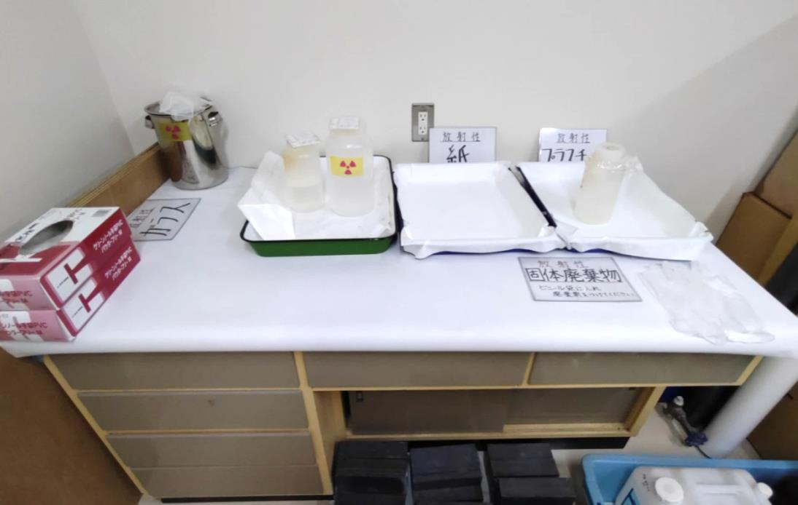
④当RI実験施設における使用等に関する注意点-3
RI廃棄物について
RI廃棄物は、廃棄物保管室の机に
以下の分別に従って置いて下さい。
・可燃物：紙、布等
・難燃物：プラスチック製品
（チップ、ディスポピペットなど）
ゴム手袋等
・不燃物：シリコンやテフロン製品、
ガラス、金属類等
・無機液体：液体培地等
・有機液体：液体シンチレーションの廃液のみ
解説
RIの廃棄物については、廃棄物保管室の机に分別して置いてください。
紙や布などは可燃物に、チップ類や手袋などのプラスチック類は難燃物に、ガラスや金属類は不燃物に、
培地類は無機液体に、液体シンチレーションの廃液は有機液体に分別をお願いします。
不明な点は管理室まで問い合わせください。

Slide 18
④当RI実験施設における使用等に関する注意点-4
・緊急時対応マニュアルには、できればやることとして、「明らかにすぐ消せる程度なら消火する」と書かれている
→消火について記載するなら、上記の通り記載したほうが良い？
・発見者自身の安全確保と管理者（および防災管理センター）への連絡の方が重要
緊急時の対応
◎火災発生時
①発見者（従事者）は明らかにすぐに消せる程度であれば消火してください。
②自身で消化できない場合には
・自身の身の安全を確保し、
・RI管理室（内線:2374）及び防災管理センター（内線:2085, 2059）に連絡し、
消防車を要請するようお願いします。
➡これで良い？
消化 → 消火
連絡「し」
「し」だけ前後の文字の色と違う
普通の赤色になっている
◎急病人等の発生時
①発見者（従事者）は急病人のサポートを行ってください。
②RI管理室（内線:2374）に連絡してください。
③また、警備員室（内線:2499）にも連絡をし、
必要に応じて救急車を要請するようお願いします。
◎盗難等の発生時
①RI管理室（内線:2374）に連絡してください。
解説
緊急時における対応についてですが、
◎火災発生時には、明らかにすぐに消せる程度であれば消火をお願いします。自身で消火できない場合には、
RI管理室及び、防災管理センターに連絡し、消防車の要請をお願いします。
◎急病人発生時には、急病人のサポートを行いながら、 RI管理室に連絡し、連携を取り、最終的に必要に応じ、
警備員室に連絡し、救急車の要請をお願いします。
◎盗難等の発生時には、わかり次第すぐに、RI管理室へ連絡をお願いします。

Slide 19
⑤原子力規制庁の立入検査の報告
令和6年12月19日（木）
原子力規制庁立入検査（委員4名）
主な検査内容
・使用記録や健康診断等の帳簿類の検査
・実験室や貯蔵室、廃棄物保管庫の使用状況等の検査
・排水設備等の目視・図面による検査
講評
【指摘】および【指導】：0件
【助言】：5件
解説
昨年度の令和6年12月19日（木）に原子力規制庁の委員4名による立入検査が行われましたので、その報告をさせていただきます。
立入検査は、主に使用記録や健康診断等の帳簿類の検査、実験室や貯蔵室、廃棄物保管庫の使用状況等の検査、排水設備等の目視・図面による検査などが行われました。応対は、主任者3名以外に、会計課や総務課に協力してもらって行いました。規制庁の評価は非常に良いもので、法的に問題ある【指摘】や【指導】は無く、コメントとして【助言】を5件頂いたのみで終了しました。これも従事者の皆様の日々のRI運営へのご理解・ご協力があっての評価だったと思っています。この場を借りて深くお礼を申し上げます。

Slide 20
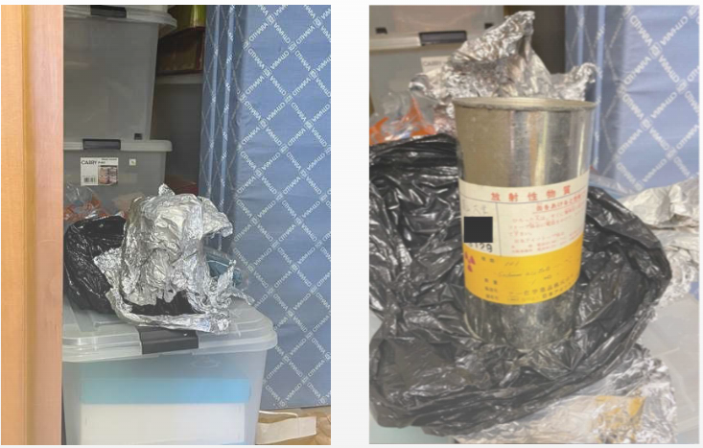
⑥富山大学におけるRIの管理区域外漏えい事例
概要
・令和6年11月8日、富山大学元職員
（故人）宅に、放射性物質らしき物
があると遺族から連絡。
・9日に大学職員が現地調査を行い、
RIが収納されている金属缶を回収。
内容物は非密封の¹⁴C（37 MBq）
と推定。
・金属缶表面に¹⁴Cおよび³Hの汚染、
および保管場所に¹⁴Cの汚染を確認。
・法令に基づき原子力規制庁へ報告。
現地の写真
出典：富山大学における放射性同位元素の管理区域外漏えいについて
(1) 事故故障等の状況及びそれに対する処置に係る報告書
(2) 富山大学からの報告の概要 別添図
解説
最後に、近年発生した他のRI実験施設における事故等の事例について解説します。
昨年、富山大学においてRIの管理区域外漏えいが発生しました。令和6年11月8日、富山大学元職員（故人）の
遺族から、故人宅に放射性物質らしき物があるとの連絡が富山大学に寄せられました。翌日、大学職員が現地調査を行い、スライド右側の写真に示すRIが収納されている金属缶を回収しました。缶のラベルから、内容物は非密封の¹⁴C（37 MBq）と推定されました。金属缶表面において¹⁴Cおよび³Hの汚染、および保管場所において¹⁴Cの汚染が確認されました。この事故は、放射性同位元素等の規制に関する法律施行規則の規定に基づく報告事象（放射性同位元素等の管理区域外漏えい）であるため、原子力規制庁への報告が行われました。

Slide 21
⑥富山大学におけるRIの管理区域外漏えい事例
人体および周辺環境への影響
・発見場所の放射線量はバックグラウンドレベルであり、
汚染の程度も軽微であることから、人体および周辺環境への影響はない。
原因
・故人のため、自宅へ持ち帰った時期や理由は不明。
・元職員の倫理観欠如と、大学側の研究倫理に対する教育・指導体制に問題。
対策
・発見場所の汚染状況の精査と除染方法の検討。
・大学内におけるRIの点検・調査。
・放射線業務従事者の放射線安全管理に係る法令遵守と倫理的行動の徹底。
・事故の教訓でまとめ。
良いまとめ方があれば変えてください。
全放射線業務従事者（主任者と利用者）の安全意識や倫理観の向上が重要
出典：富山大学における放射性同位元素の管理区域外漏えいについて
(1) 事故故障等の状況及びそれに対する処置に係る報告書
(2) 富山大学からの報告の概要 別添図
➡これで大丈夫です．ありがとうございます．
解説
発見場所の放射線量はバックグラウンドレベルであり、また缶や発見場所の汚染の程度も軽微であったことから人体および周辺環境への影響はないと判断されました。
元職員は故人のため持ち帰った時期や理由は不明ですが、元職員の倫理観欠如や大学側の研究倫理に対する教育・指導体制に問題があったことが、このような事態をもたらしたと報告されました。
対策として、発見場所の汚染状況の精査および除染方法の検討、大学内におけるRIの点検・調査、また放射線業務従事者の放射線安全管理に係る法令遵守と倫理的行動の徹底を行うとのことです。この事故を踏まえ、本教育訓練を全放射線業務従事者の安全意識や倫理観の向上に役立てていただければ幸いです。

Slide 22
講習受講終了のための問題-1
受講確認書に回答し、提出をお願いします。
教育訓練にて解説した放射線に関連する単位について、
以下の文章は正しいか？〇もしくは×でご回答下さい。
放射線に関連する単位のうち、
放射線を出す側の単位としてはベクレル（Bq）、
受ける側の単位としては吸収線量（グレイ、Gy）、
等価線量および実効線量（シーベルト、Sv）が使用される。

Slide 23
講習受講終了のための問題-2
受講確認書に回答し、提出をお願いします。
教育訓練にて解説した放射線被ばくについて、以下の文章において表れる
症状は、1～3のどれが正しいか？
1～3それぞれに〇もしくは×でご回答下さい。
γ線による全身被ばくしたとき、被ばく線量が4 Gyだったときに
起こり得る急性放射線症候群の症状は次が挙げられる。
1．白血球（リンパ球）の一時的減少
2．吐き気
3．中枢神経死
・問題と回答の形式
1 ×、2 ◯, 3× というように
それぞれ◯×で回答？
➡指摘の通りそれぞれに●×にしましょう．
なので，解答欄がここは三つになります．

Slide 24
講習受講終了のための問題-3
受講確認書に回答し、提出をお願いします。
教育訓練にて解説した放射線に関連する単位について、
以下の文章は正しいか？〇もしくは×でご回答下さい。
島根大学出雲キャンパスのRI実験施設及び附属病院で
令和6年度の被ばく線量結果において
年間被ばく実効線量の線量限度である50 mSvを超える従事者がいた。

Slide 25
（補足資料）昨年度の問題の解説-1
昨年度の登録更新教育訓練で出題した問題の回答と解説を示します。
身の回りの放射線について、下線部の正誤をご回答下さい。
ラドンの吸入による肺がんの相対リスク上昇の他、わずかな被ばく（100 mSv未満）でも健康上のリスクが上昇するという明確なデータも存在しているので、日常生活中の被ばく線量がゼロになるよう生活する必要がある。
解説
答えは × です。
日常生活を送る上で、空気中、地中、食品中、あるいは宇宙空間から放出される放射線により常に被ばくをしています。これら自然放射線による被ばく線量（実効線量）は、日本人の場合1年間で約2.1 mSvです。100 mSv未満の被ばくでは健康への影響は確認されていませんので、日常生活における被ばくに関しては、対策をする必要はありません。

Slide 26
（補足資料）昨年度の問題の解説-2
昨年度の登録更新教育訓練で出題した問題の回答と解説を示します。
被ばくの防護に関して、下線部の正誤をご回答下さい。
屋内退避は、外部被ばく、内部被ばく、および体表面汚染を防ぐための措置であるが、木造家屋への屋内退避は被ばくを低減させる効果は全くない。
解説
答えは × です。
原子力災害発生時に、事故の状況に応じて屋内退避を実施する場合があります。木造家屋への屋内退避も、外部被ばく、内部被ばく、および体表面汚染を防ぐ一定の効果はあるとされています。

Slide 27
（補足資料）昨年度の問題の解説-3
昨年度の登録更新教育訓練で出題した問題の回答と解説を示します。
体表面汚染の除染に関して、下線部の正誤をご回答下さい。
体表面汚染が確認されたため、ウェットティッシュで汚染箇所を拭き取ることになった。この際、汚染が無い方から有る方へ一方通行でふき取りを行った。また、ウェットティッシュは一度拭き取る毎に新しい物を使用した。
解説
答えは ◯ です。
逆に、汚染が有る方から無い方へ拭き取ること、またウエットティッシュの同じ面を使い続けることは
かえって汚染を広げてしまいます。問題文に記載した正しい方法は、RIを用いる実験で汚染が発生した場合の除染にも有効です。

